Slide 1
Quality Assurance
Plano de testes e gestão de bugs

Slide 2

Testes e cenários de testes

Slide 3




Plano de testes
Documento que especifica quais testes serão feitos, os cenários de teste possíveis e os casos de teste existentes.

Slide 4
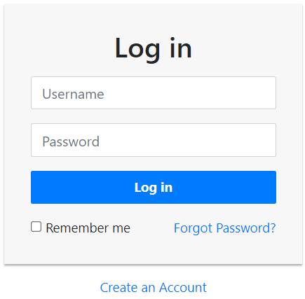
Estudo de caso
Usuário fazendo login no sistema

Slide 5
Fluxo de testes
Digitar nome de usuário
Digitar senha
Confirmar
Redirecionar
Caso de sucesso

Slide 6
Fluxo de testes
Digitar nome de usuário
Digitar senha
Confirmar
Não digitar o nome de usuário (que é um campo obrigatório).
Mensagem de erro
Caso de erro

Slide 7
Fluxo de testes
Digitar nome de usuário
Digitar senha
Confirmar
Digitar o nome de usuário inexistente.
Mensagem de erro
Caso de erro

Slide 8
Fluxo de testes
Digitar nome de usuário
Digitar senha
Confirmar
Não digitar a senha (que é um campo obrigatório).
Mensagem de erro
Caso de erro

Slide 9
Fluxo de testes
Digitar nome de usuário
Digitar senha
Confirmar
A senha digitada está incorreta.
Mensagem de erro
Caso de erro

Slide 10
Fluxo de testes
Digitar nome de usuário
Digitar senha
Confirmar
A senha foi digitada incorretamente três vezes.
Bloqueio de 15 minutos
Caso de erro

Slide 11
Cenários e procedimentos de teste
Regra
Passo 1
Passo 2
Passo 3
Outra regra
Passo 1

Slide 12
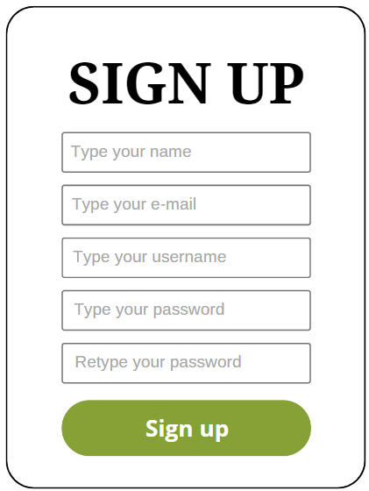
Estudo de caso
Usuário se cadastrando no sistema

Slide 13
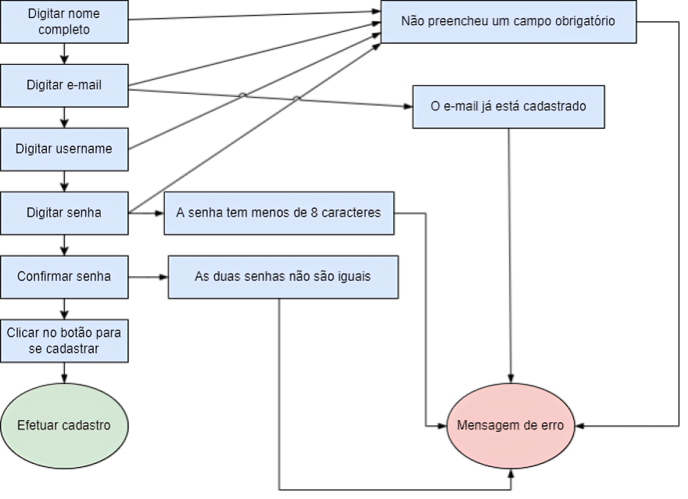
Usuário se cadastrando no sistema

Slide 14
Tabela de decisão
Variáveis | 1 | 2 | 3 | 4 | 5
O nome de usuário é válido? | Sim | Não | Não | Sim | Sim
A senha é válida? | Sim | Não | Sim | Não | Não
Errou a senha 3 vezes? | Não | Não | Não | Não | Sim
 | Faz login com sucesso | Mensagem de erro | Mensagem de erro | Mensagem de erro | Bloqueio de 15 minutos

Slide 15
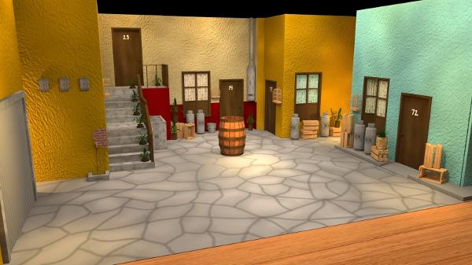


Casos de teste
Cenário de teste: o que precisamos testar.
Caso de teste: detalhamento de como cada cenário será testado.

Slide 16
Caso de teste
Caso de teste | É um nome exclusivo para identificar esse caso de teste. Ex.: Efetuar um login com sucesso.
Pré-condições | Indica o estado do sistema para efetuar o caso de teste. Ex.: É necessário que haja um usuário cadastrado e que saibamos suas credenciais (nome de usuário e senha).
Procedimentos | Os passos necessários para chegar ao resultado final. Ex.: Digitar nome de usuário, digitar senha e confirmar login.
Resultado esperado | O que se espera. Ex.: Efetuar login e redirecionar o usuário para outra página.

Slide 17
Caso de teste
Dados de entrada | Dados necessários para executar a ação no sistema. Ex.: nome de usuário e senha na página de login.
Critérios especiais | Se há critérios especiais. Ex.: Precisamos utilizar os dados de um tipo de usuário específico (ex.: admin).
Ambiente | Onde deve ser executado o caso de teste. Ex.: Em um ambiente específico para desenvolvedores, em um ambiente específico para QAs ou mesmo em produção.
Implementação | Manual ou automatizada.
Iteração | Número da iteração (quantas vezes já testou aquele caso ou quantas vezes ele será testado).

Slide 18
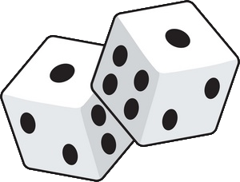


BDD – Behavior Driven Development
Desenvolvimento Guiado por Comportamento.
Dado: quais pré-condições devem ser verdadeiras para que eu execute o teste?
Quando … e: qual(is) ação(ões) será(ão) executada(s) no sistema que fornecerá(ão) o resultado validado?
Então: de acordo com ação disparada, qual o resultado esperado?

Slide 19
BDD – Exemplo
Dado: eu tenho um usuário cadastrado no sistema e eu sei suas credenciais.
Quando: eu digitar o nome de usuário corretamente…
E: eu digitar a senha corretamente…
E: eu apertar no botão de confirmação das credenciais.
Então: eu devo ser redirecionado para a página principal do sistema.
Caso de sucesso

Slide 20
BDD – Exemplo
Dado: eu tenho um usuário cadastrado no sistema.
Quando: eu digitar o nome de usuário corretamente…
E: eu digitar a senha incorretamente…
E: eu apertar no botão de confirmação das credenciais.
Então: eu devo receber uma mensagem de erro informando que as credenciais informadas estão incorretas.
Caso de erro

